Slide 2
Работа предметной комиссии образовательной организации при оценивании ВПР в соответствии с критериями
Работинская Маргарита Альбертовна,
заведующая кафедрой филологии
КОГОАУ «КЭПЛ»

Slide 3
НАЗНАЧЕНИЕ ВСЕРОССИЙСКОЙ ПРОВЕРОЧНОЙ РАБОТЫ
Назначение ВПР по русскому языку – оценить уровень общеобразовательной подготовки обучающихся в соответствии с требованиями ФГОС.
ВПР позволяют осуществить диагностику достижения предметных и метепредметных результатов, в том числе сформированности универсальных учебных действий (УУД) и овладения межпредметными понятиями.

Slide 4
СТАНДАРТИЗИРОВАННОЕ ОЦЕНИВАНИЕ
Когда осуществляется процесс оценивания, возникает необходимость определить все рамки этого оценивания, включая цели, направления использования результатов, формат оценки и т.п.
Один из общепринятых подходов в этой области состоит в том, что объективность является следствием соблюдения заранее описанных правил, по которым осуществляется как процедура оценивания, так и выставление результирующей оценки.
Заранее описанные правила – критерии оценивания работы

Slide 5
СТРУКТУРА ПРОВЕРОЧНОЙ РАБОТЫ
Вариант проверочной работы 5 класса содержит 12 заданий, в том числе 5 заданий к приведённому тексту для чтения.
Задания 1 – 9 предполагают запись развёрнутого ответа.
Задания 10 – 12 предполагают краткий ответ в виде слова (сочетания слов).
Вариант проверочной работы 6 класса содержит 14 заданий, в том числе 5 заданий к приведённому тексту для чтения.
Задания 1 – 3, 7 – 12, 14 предполагают запись развёрнутого ответа.
Задания 4 – 6, 13 предполагают краткий ответ в виде слова (сочетания слов).

Slide 6
Система оценивания проверочной работы по русскому языку
Задание 1
№ | Содержание верного ответа и указания по оцениванию | Баллы
К1 | Соблюдение орфографических норм
 | Орфографических ошибок нет (или допущена одна негрубая ошибка). При оценивании выполнения задания по критерию К1 учитываются ТОЛЬКО ошибки, сделанные при вставке пропущенных букв, раскрытии скобок, восстановлении слитного, раздельного и дефисного написания слов. | 4
 | Допущено не более двух ошибок | 3
 | Допущены три-четыре ошибки | 2
 | Допущено пять ошибок | 1
 | Допущено более пяти ошибок | 0
К2 | Соблюдение пунктуационных норм
 | Пунктуационных ошибок нет | 3
 | Допущена одна ошибка | 2
 | Допущены две ошибки | 1
 | Допущено более двух ошибок | 0

Slide 7
КЗ | Правильность списывания текста
 | Текст переписан безошибочно (нет пропущенных и лишних слов, нет слов с изменённым графическим обликом). ИЛИ допущено не более трёх описок и ошибок следующего характера: 1) изменён графический облик слова (допущены перестановка, замена или пропуск буквы, не приводящие к орфографической или грамматической ошибке); 2) в переписанном тексте пропущено одно из слов текста либо есть одно лишнее слово | 2
 | Допущено четыре-семь описок и ошибок следующего характера: 1) изменён графический облик слова (допущены перестановка, замена или пропуск буквы, не приводящие к орфографической или грамматической ошибке); 2) в переписанном тексте пропущено одно из слов текста либо есть одно лишнее слово | 1
 | Допущено более семи описок и ошибок следующего характера: 1) изменён графический облик слова (допущены перестановка, замена или пропуск буквы, не приводящие к орфографической или грамматической ошибке); 2) в переписанном тексте пропущено одно из слов текста либо есть одно лишнее слово | 0
Максимальный балл |  | 9

Slide 8
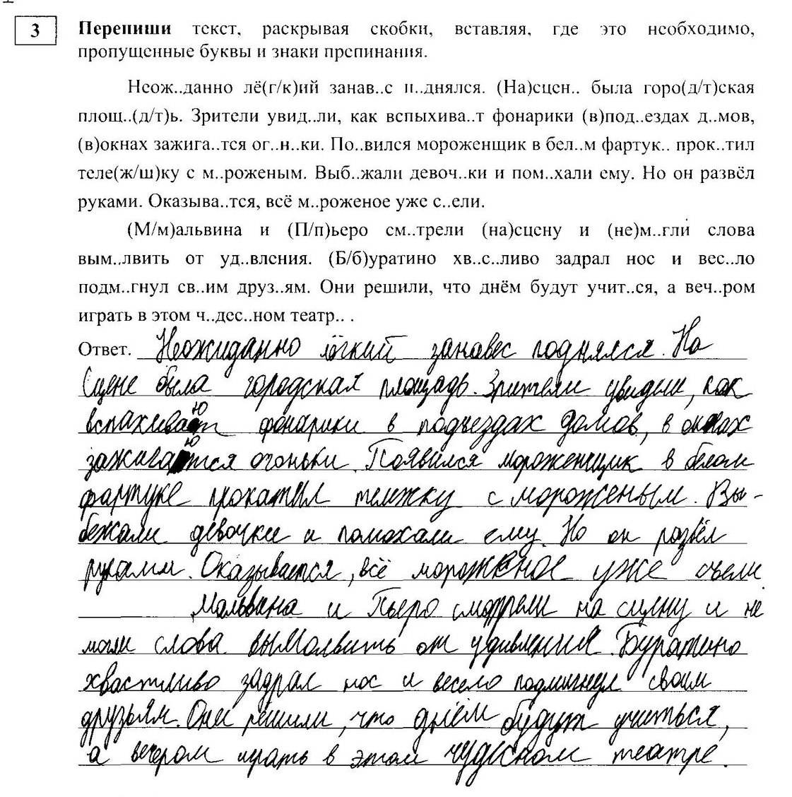
Изменён графический облик слова
(замена буквы)

Slide 9
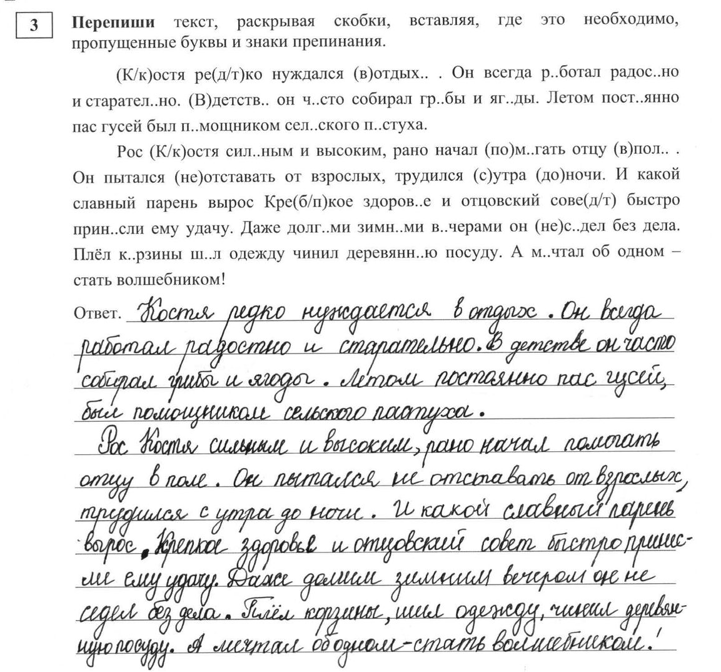
Изменён графический облик слова

Slide 10
Задание 2
 | Указания по оцениванию | Баллы
К1 | Выполнение фонетического разбора
 | Разбор выполнен верно | 3
 | При разборе допущена одна ошибка | 2
 | При разборе допущены две ошибки | 1
 | При разборе допущено более двух ошибок | 0
К2 | Выполнение морфемного разбора
 | Разбор выполнен верно | 3
 | При разборе допущена одна ошибка | 2
 | При разборе допущены две ошибки | 1
 | При разборе допущено более двух ошибок | 0
КЗ | Выполнение морфологического разбора
 | Разбор выполнен верно | 3
 | При разборе допущена одна ошибка | 2
 | При разборе допущены две ошибки | 1
 | При разборе допущено более двух ошибок | 0
К4 | Выполнение синтаксического разбора предложения
 | Разбор выполнен верно | 3
 | При разборе допущена одна ошибка | 2
 | При разборе допущены две ошибки | 1
 | При разборе допущено более двух ошибок | 0
Максимальный балл |  | 12
0 – 3
1 – 2
2 – 1
3 – 0

Slide 11
Задание 3
Содержание верного ответа и указания по оцениванию (допускаются иные формулировки ответа, не искажающие его смысла) | Баллы
Торты, облегчить, красивее, квартал
Верно поставлено ударение во всех словах | 2
Верно поставлено ударение только в трёх словах | 1
Верно поставлено ударение только в одном-двух словах. ИЛИ Ударение во всех словах поставлено неверно / не поставлено | 0
Максимальный балл | 2

Slide 12
Содержание верного ответа и указания по оцениванию | Баллы
Обозначение частей речи в предложении
Отсутствие указания части речи над словом в записанном предложении приравнивается к ошибке
Верно определены все части речи в предложении | 3
Допущена одна ошибка | 2
Допущены две ошибки | 1
Допущено более двух ошибок | 0
Указание отсутствующих частей речи
Верно указаны все отсутствующие в предложении части речи. ИЛИ Верно указаны все отсутствующие в предложении части речи из списка обязательных для указания | 2
Допущена одна ошибка. ИЛИ Одна из отсутствующих в предложении частей речи (из списка обязательных для указания) не указана | 1
Допущены две или более ошибки. ИЛИ Две из отсутствующих в предложении частей речи (из списка обязательных для указания) не указаны. ИЛИ Ответ неправильный | 0
Максимальный балл | 5

Slide 13
Содержание верного ответа и указания по оцениванию (допускаются иные формулировки ответа, не искажающие его смысла) | Баллы
Основная мысль текста. Не всегда верно, когда говорят, что собака людям верна, а кошка дому: у Иваныча вышло совсем наоборот. Основная мысль текста может быть приведена в иной, близкой по смыслу формулировке
Основная мысль определена верно, полно; предложение построено правильно, в нём употреблены слова в свойственном им значении | 2
Основная мысль определена верно, но недостаточно полно; предложение построено правильно, в нём употреблены слова в свойственном им значении. ИЛИ Основная мысль определена верно, полно; в предложении допущены один-два речевых недочёта. ИЛИ Основная мысль определена верно, но недостаточно полно; в предложении допущен один речевой недочёт | 1
Основная мысль определена верно, полно; в предложении допущено более двух речевых недочётов. ИЛИ Основная мысль определена верно, но недостаточно полно; в предложении допущены два и более речевых недочёта. ИЛИ Основная мысль не определена / определена неверно независимо от наличия/ отсутствия речевых недочётов в построении предложения и словоупотреблении | 0
Максимальный балл | 2

Slide 14
ВПР по русскому языку. 5 класс. 2018 г.
Основная мысль текста
Труд лесника Тилана не даёт пескам передвигаться и засыпать каналы, сады и сёла.
Что хотел сказать автор читателю? Определи и запиши основную мысль текста.
Ответ. Главная мысль в том чтобы рассказать как живут жители пустыни (животные) и о том как живут люди.
(Пунктуация сохранена авторская)

Slide 15
Какой факт, по мнению автора текста, свидетельствует о том, что Иваныч был ласковым котом? Запишите ответ.
Содержание верного ответа и указания по оцениванию | Баллы
Ответ может быть сформулирован так: Завидев хозяев, кот мурлыкал, тёрся об их ноги. Ответ может быть дан в иной, близкой по смыслу формулировке
Дан правильный ответ, в предложении может быть допущен один речевой недочёт или допущена одна орфографическая, или одна пунктуационная, или одна грамматическая ошибка | 2
Дан правильный ответ, в предложении могут быть допущены один речевой недочёт и одна орфографическая, или одна пунктуационная, или одна грамматическая ошибка. ИЛИ Дан правильный ответ, в предложении могут быть допущены один речевой недочёт и две орфографические ошибки при отсутствии пунктуационных и грамматических ошибок. ИЛИ Дан правильный ответ, в предложении могут быть допущены один речевой недочёт и две пунктуационные ошибки при отсутствии орфографических и грамматических ошибок. ИЛИ Дан правильный ответ, в предложении могут быть допущены один речевой недочёт и две грамматические ошибки при отсутствии орфографических и пунктуационных ошибок. Всего в предложении, содержащем правильный ответ, в сумме может быть допущено не более трёх ошибок (в их числе - только один речевой недочёт) | 1
Дан правильный ответ, в предложении допущено более трёх ошибок. ИЛИ Ответ неправильный | 0
Максимальный балл | 2

Slide 16
Так, проверка всероссийских проверочных работ осуществляется учителями в своей образовательной организации по стандартизированным критериям, предложенным разработчиками ВПР. Именно при проверке конкретных работ на уровне ОО могут быть выявлены затруднения.
Организовано это может быть так:
1) после того как обучающиеся сдали написанные работы, организаторы собирают все работы по предмету в одной аудитории;
2) организаторы выдают всем учителям-предметникам, участвующим в проверке, формулировки стандартизированных критериев оценивания (обычно критерии присылаются в школу в день проведения работы);
3) учителя-предметники совместно смотрят несколько работ, обсуждают встретившиеся в каждом задании ошибки, соотносят их со стандартизированными критериями, договариваются, как оценивать выполнение работы в каждом конкретном случае;
4) в процессе предварительного просмотра работ и при дальнейшей проверке фиксируются типовые ошибки, проблемы и затруднения в каждом конкретном случае;
5) осуществляется проверка всех работ с учетом обсуждений и договоренностей о подходах к оцениванию.

Slide 18
https://ru-vpr.ru/tag/russkij-yazyk
ВПР СтатГрад официальный сайт ru-vpr.ru
Год: | 2019 год
Предмет: | Русский язык
Класс: | 6 класс
Дата проведения: | Работа проводится 23 апреля, 2019 года
Кол-во заданий: | 14 заданий
Время на выполнение: | 90 минут
Демоверсия: | Демоверсия
Описание работы: | Описание

